Slide 1
VY_32_INOVACE_4.3.IVT1.11/Oc
Tvorba webových stránek
FORMÁTOVÁNÍ a STYLOVÁNÍ TEXTU, vybraných objektů a elementů
Autorem materiálu a všech jeho částí, není-li uvedeno jinak, je Ing. Jaroslav Ochodek CZ.1.07/1.5.00/34.0501

Slide 2
VY_32_INOVACE_4.3.IVT1.11/Oc
Tvorba webových stránek
FORMÁTOVÁNÍ a STYLOVÁNÍ TEXTU, vybraných objektů a elementů, barva na webu ???
Text - základní prvek webové stránky
- může mít různé vlastnosti – musí se naformátovat
Základní formátování písma
- styl-řez
- provedení, řez
- velikost
- tloušťka
- druh
- barva
- aj.
Značka a zápis v css:
– style, variant, weight, size, height, family, color
vhodné psát vlastnosti písma do stylopisu
Př.: {font-style: název; font-weight: název; font-size: počet px;
font-family: druh písma; color: barva; . . . }
Autorem materiálu a všech jeho částí, není-li uvedeno jinak, je Ing. Jaroslav Ochodek CZ.1.07/1.5.00/34.0501

Slide 3
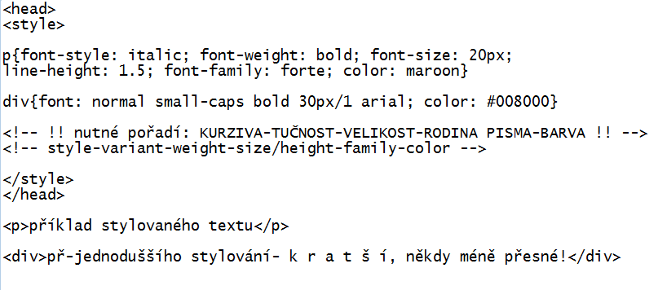

VY_32_INOVACE_4.3.IVT1.11/Oc
Stylování písma - prakticky
Zdrojový kód: (NUTNO dodržet pořadí vlastností !!)
Výsledek:
Odstavec – důležitý prvek webové stránky
tagy-párové: <p> </p>, a <div> </div>, patří mezi blokové prvky
odst. p - vytváří kolem sebe vertikální mezeru (nad a pod)
odst. div – nedělá kolem sebe mezery (2 div za sebou se „slepí“)
- používá se pro prostorové vyčlenění oddílů na stránce,
kterým lze přiřadit css pozice
- před sebou a za sebou vytvoří konec řádku
Autorem materiálu a všech jeho částí, není-li uvedeno jinak, je Ing. Jaroslav Ochodek CZ.1.07/1.5.00/34.0501

Slide 4
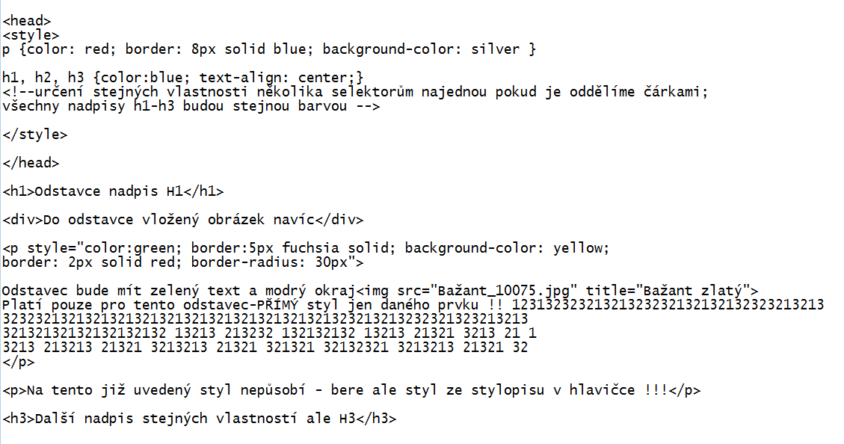
VY_32_INOVACE_4.3.IVT1.11/Oc
Různé možnosti formátování odstavců
- různá barva orámování textu i pozadí, zaoblené rohy
- hromadné nastavení vlastnosti (zde nadpisy h1-h3)
- stejné prvky různě naformátované css
Stejné prvky různé formátování (h1), třídy class 02
Zdrojový kód:
Autorem materiálu a všech jeho částí, není-li uvedeno jinak, je Ing. Jaroslav Ochodek CZ.1.07/1.5.00/34.0501

Slide 5
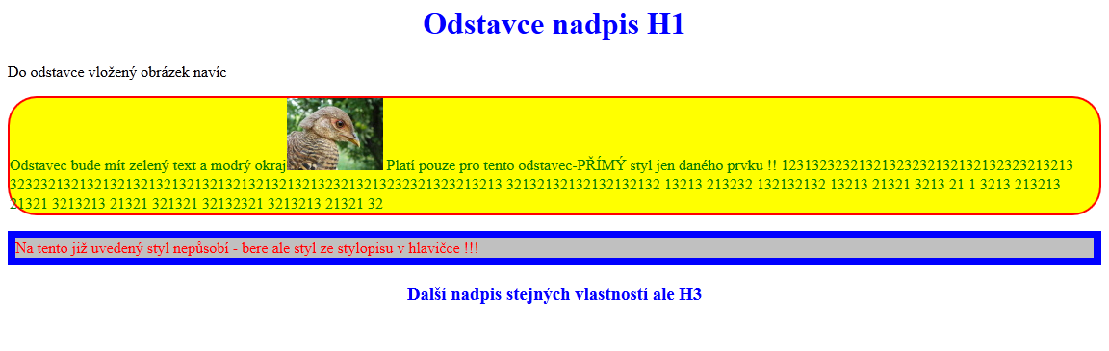
VY_32_INOVACE_4.3.IVT1.11/Oc
Výsledek:
Třídy a identifikátory
- umožňují nastavit stejným prvkům různé vlastnosti na stránce
- patří mezi blokové prvky webových stránek
Třídy (class) – umoňují, aby stejné prvky měly různé vlastnosti, apod.
Můžeme je přiřadit témměř všem html tagům, a tím tyto prvky
pojmenovat a odlišit jeden od druhého. Na stránce libovolně tříd.
Zápis:
Př.: .jméno třídy{deklarace formátu, atp.}
v <head>, </head> ve <style>, </style> (tj. v hlavičce ve stylopisu)
v těle (<body>) pak
<tag class=“jméno třídy“> text, apod. </tag>
Autorem materiálu a všech jeho částí, není-li uvedeno jinak, je Ing. Jaroslav Ochodek CZ.1.07/1.5.00/34.0501

Slide 6
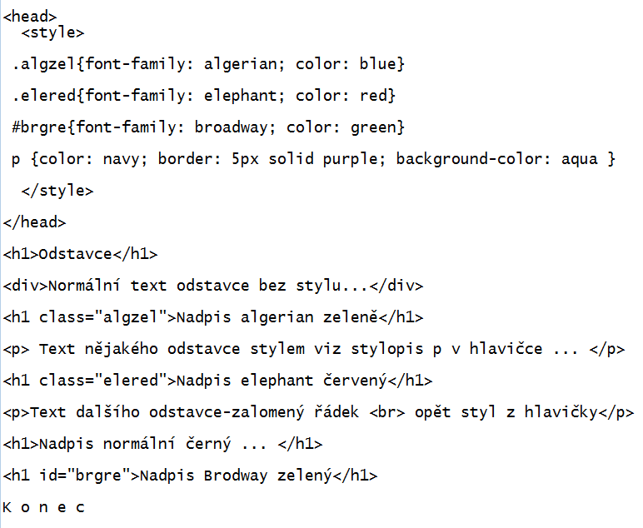
VY_32_INOVACE_4.3.IVT1.11/Oc
Identifikátory (id) – opět pro rozlišení prvků, ale na stránce může
být pouze jeden (je unikátní)
Zápis:
Př.: #jméno identifikátoru{deklarace formátu, atp.}
v <head>… <style> …
v těle (<body>) pak
<tag id=“jméno identifikátoru“> text, apod. </tag>
Zdrojový kód: (praktické příklady tříd a identifikátoru)
Autorem materiálu a všech jeho částí, není-li uvedeno jinak, je Ing. Jaroslav Ochodek CZ.1.07/1.5.00/34.0501

Slide 7
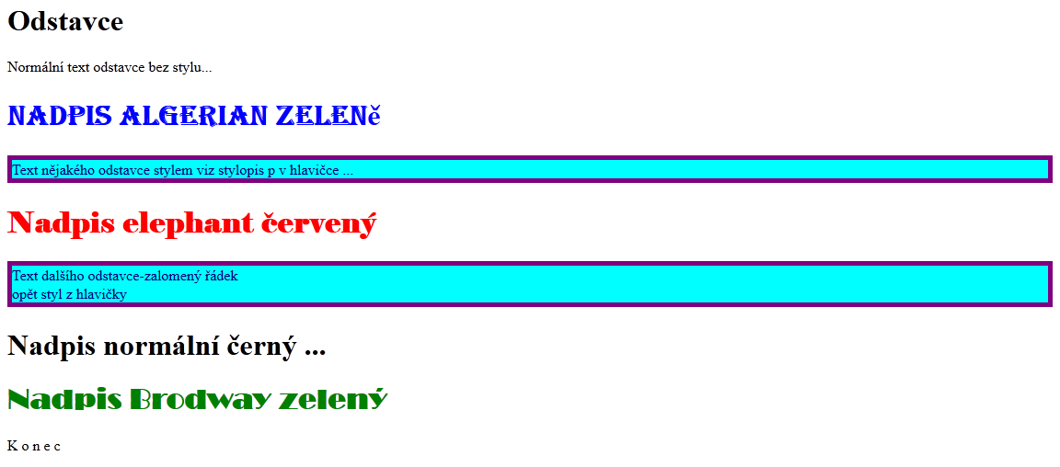
VY_32_INOVACE_4.3.IVT1.11/Oc
Výsledek: (praktické příklady tříd a identifikátoru)
<style> . . . možná deklarace stylů různých nadpisů
h1 {color: green;} (různou barvou), ale ve stylopisu či
h2 {color: blue;} externím stylem, ne přímým stylem !
</style> (př. pro žáky)
Autorem materiálu a všech jeho částí, není-li uvedeno jinak, je Ing. Jaroslav Ochodek CZ.1.07/1.5.00/34.0501

Slide 8
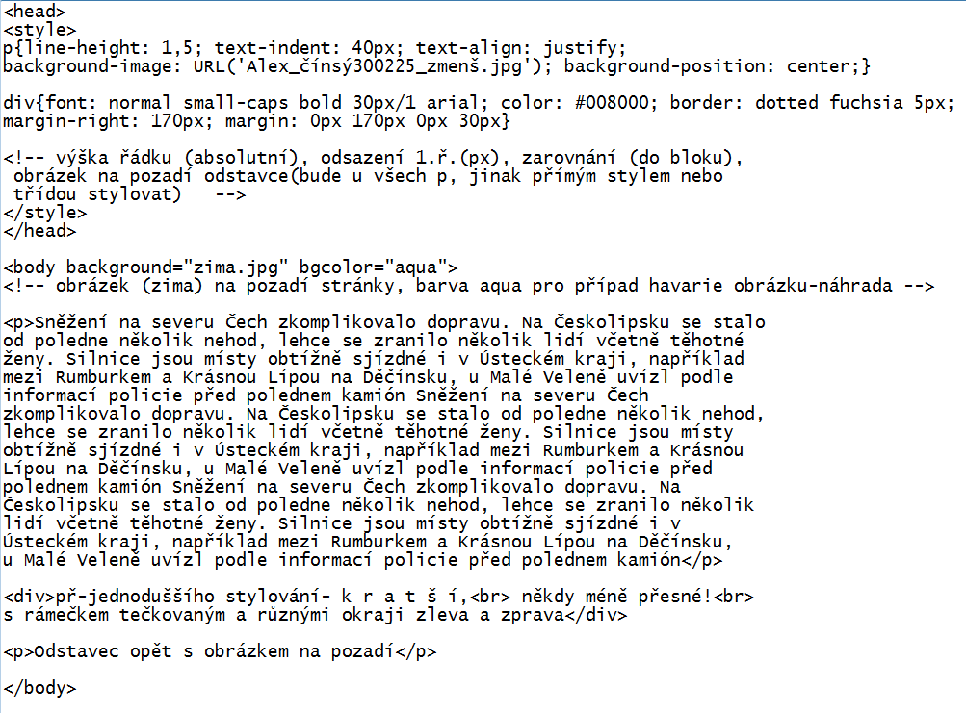
VY_32_INOVACE_4.3.IVT1.11/Oc
Zdrojový kód: (praktické příklady formátování odstavce)
Autorem materiálu a všech jeho částí, není-li uvedeno jinak, je Ing. Jaroslav Ochodek CZ.1.07/1.5.00/34.0501

Slide 9
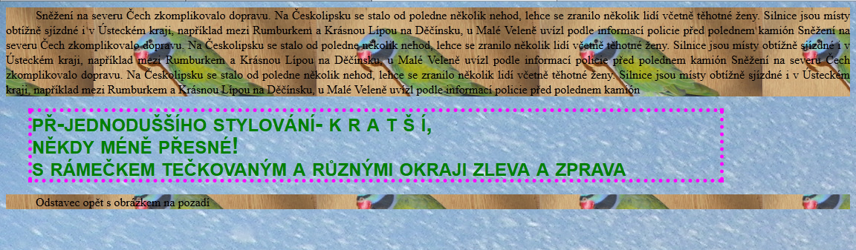
VY_32_INOVACE_4.3.IVT1.11/Oc
Výsledek: (praktické příklady formátování odstavce)
- odsazení 1.ř. a zarovnání do bloku
- obrázek na pozadí (textu a odstavce)
- orámování a nastavení okrajů (zleva a zprava)
- kratší jednodušší nastavení stylu
- pozadí stránky (body)
Autorem materiálu a všech jeho částí, není-li uvedeno jinak, je Ing. Jaroslav Ochodek CZ.1.07/1.5.00/34.0501

Slide 10
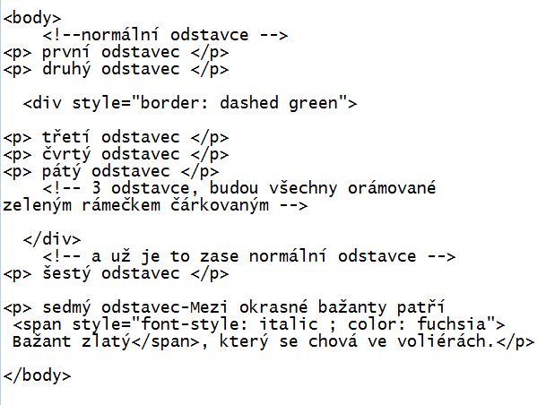
VY_32_INOVACE_4.3.IVT1.11/Oc
Tagy <span> a <div>
- užívají se pro zformátování části textu, aj., který není vymezen
nějakým tagem
- pro více odstavců se používá div, pro jeden odstavec span
- div je prvek blokový
- span je prvek řádkový
Příklady: použití div a span
Zdrojový kód:
Autorem materiálu a všech jeho částí, není-li uvedeno jinak, je Ing. Jaroslav Ochodek CZ.1.07/1.5.00/34.0501

Slide 11
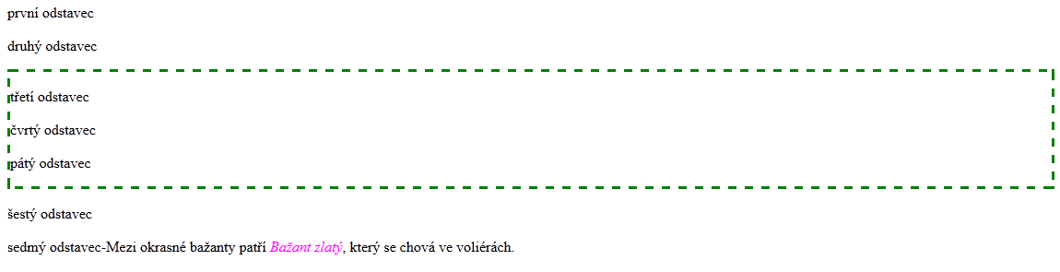
VY_32_INOVACE_4.3.IVT1.11/Oc
Výsledek:
Autorem materiálu a všech jeho částí, není-li uvedeno jinak, je Ing. Jaroslav Ochodek CZ.1.07/1.5.00/34.0501

Slide 12
VY_32_INOVACE_4.3.IVT1.11/Oc
Zdroje:
JANOVSKÝ, Dušan. Jak psat web [online]. 1999 [cit. 2012-12-27]. Dostupné z: http://www.jakpsatweb.cz
BROŽA, Petr. Jak na počítač vytváříme www stránky. Brno: Computer Press, 2004. ISBN 80-251-0475-3.
Flídr, M.: HTML pro začátečníky. Praha: PC WORLD, 2001, roč. 2001,
č. 2.
Co to je html [online]. [cit. 2012-12-27]. Dostupné z:
http://www.owebu.org/cze/html/obrazky.php
ROUBAL, Pavel. Počítačová grafika pro úplné začátečníky.
Computer Press, 2002.
Tvorba webu [online]. 2003 [cit. 2012-12-27]. Dostupné z: http://www.tvorba-webu.cz/xhtml/
Autorem materiálu a všech jeho částí, není-li uvedeno jinak, je Ing. Jaroslav Ochodek CZ.1.07/1.5.00/34.0501

